Slide 2
LA CENSURA
LIBERTAD SIN IRA

Slide 3



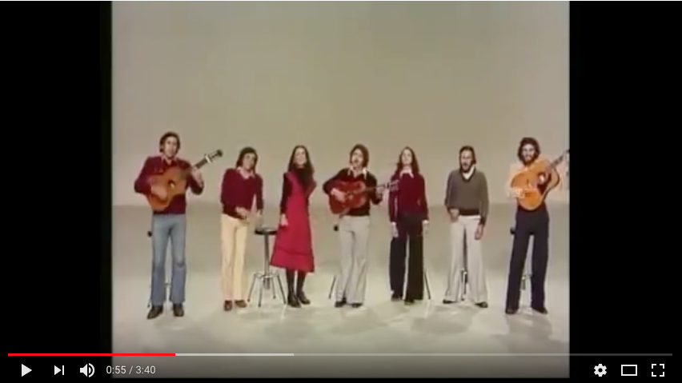

LIBERTAD SIN IRA…
MIRAR
PENSAR
La censura fue un mecanismo de control ideológico durante el Franquismo pero ya muerto el dictador aún existía una férrea censura que afectaba a la canción. De hecho apareció un tipo de música que es conocida como canción protesta. No era novedoso en ese momento, pero volvemos a recordar que Franco había muerto en 1975 y todavía quedaban algunas actitudes pasadas que superar.
El control actuó sobre una canción que se convirtió en todo un himno para la Transición Democrática. Se trataba de Libertad sin ira (1976) del grupo onubense Jarcha. Era una canción que ese mismo año fue empleada por una periódico nuevo que acababa de nacer y empleó la misma como señal de lanzamiento, sin saber que estaba censurada ese mismo año.
En la siguiente tarea te proponemos que indaguéis sobre la canción y los avatares que sufrió no solo la canción, sino también los componentes del grupo musical.
En equipo de cuatro debéis entrar en el siguiente enlace. Se trata de la canción Libertad sin ira (1976) del grupo andaluz Jarcha.
Deberás oírla y copiar la misma en un documento en blanco y releerlo.
A continuación tenéis que reflexionar a partir de las siguientes premisas:
¿Qué crees que pudo provocar su censura?
¿Estarías dispuesto a aceptar una canción censurada?
¿Ocurre en la actualidad?
HACER
Haz un equipo de cuatro y trabaja con el vídeo musical que te adjunto. (enlace)
Escribe la letra de la canción en un panel online (canva.com) y releedla.
A continuación, intenta comprender cuál sería el motivo por el que fue censurada y por qué se convirtió en un himno de la joven democracia. ¿Entiendes por qué se llamaba canción protesta?
Finalmente, reflexiona sobre si tiene sentido controlar la libertad de expresión y la cultura.
enlace

Slide 4
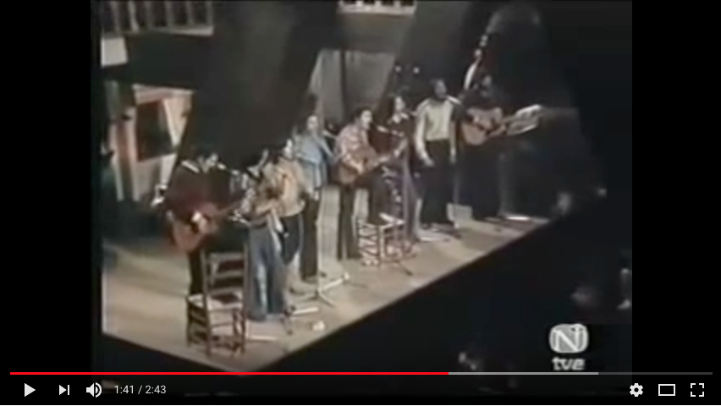
FICHA PARA EL PROFESORADO
MIRAR
DESARROLLO
OBJETIVOS:
Valorar la influencia de la censura como medio de control de los valores de la sociedad y la cultura.
INFORMACIÓN NECESARIA:
Se acaba la Dictadura y España empieza a oler a libertad y democracia. Toda la canción protesta de años atrás se va a convertir en icono del nuevo proceso democratizador.
Es curioso lo sucedido al grupo andaluz Jarcha, que se va a convertir de manera anecdótica en un icono.
Se abre el periódico Diario 16 y este medio utiliza la canción Libertad sin ira en su eslogan de salida a la calle. Lo que no sabía el periódico es que esa misma canción estaba censurada y prohibida desde el 9 de octubre de 1976. La canción se convirtió en un himno no oficial de la Transición Democrática.
PRIMARIA - SECUNDARIA – F.P. BÁSICA.
En equipo de cuatro el alumnado entrará en el siguiente enlace. Se trata de la canción Libertad sin ira (1976) del grupo andaluz Jarcha, que fue censurada el año después de la muerte de Franco.
Deberá oírla y copiar la misma en un documento en blanco y releerlo.
A continuación debe reflexionar a partir de las siguientes premisas:
¿Qué crees que pudo provocar su censura?
¿Estarías dispuesto a aceptar una canción censurada?
¿Ocurre en la actualidad?
PRODUCTO FINAL
Se trata de reflexionar sobre cuáles fueron los motivos por los que se estableció la censura de esta canción.
Se realizará una mesa redonda donde se expongan argumentos y se motive por qué se convirtió en un icono de la Transición democrática. Para ello el profesorado debe crear controversias que abran el debate entre el alumnado.
Libertad sin ira (enlace) | Aceituneros de Jaén (enlace)
¿DÓNDE ESTÁ LA DIFERENCIA?

